Slide 1

LUYỆN VIẾT ĐOẠN

Slide 2

Bài 2
NGÀY HÔM QUA ĐÂU RỒI ?
TIẾT 5. LUYỆN VIẾT ĐOẠN

Slide 3



Yêu cầu cần đạt:
- Luyện nói và đáp lời giới thiệu về bản thân.
- Viết được 2, 3 câu tự giới thiệu về bản thân.

Slide 4

Khám phá

Slide 5
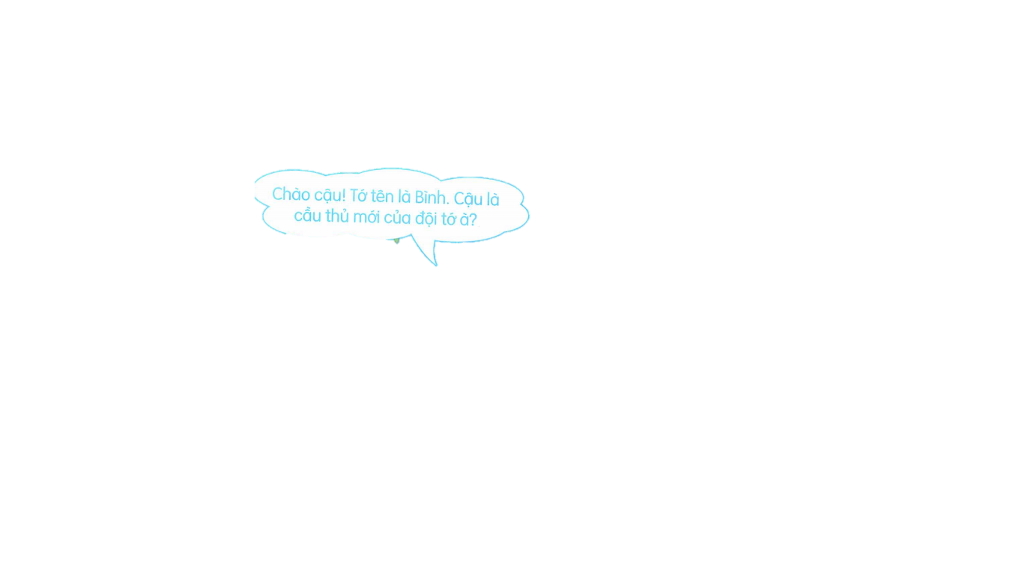

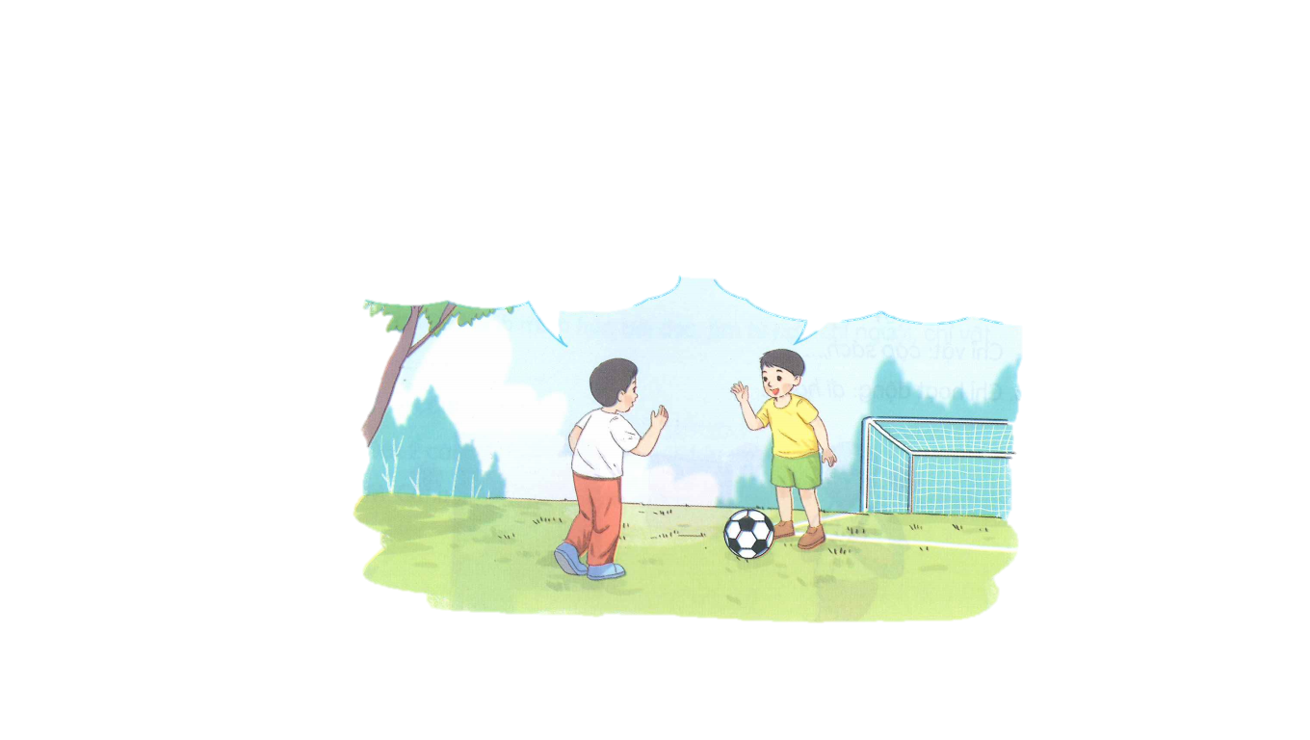
1. Quan sát tranh và trả lời câu hỏi.
a. Bình và Khang gặp nhau và chào nhau ở đâu?
Bình và Khang gặp nhau và chào nhau ở sân bóng.

Slide 6

1. Quan sát tranh và trả lời câu hỏi.
Cùng suy nghĩ nào?
b. Khang đã giới thiệu những gì về mình?
Khang giới thiệu tên, lớp mình học là lớp 2C. Sở thích của bạn ấy là đá bóng.

Slide 7


1. Viết 2 – 3 câu giới thiệu về bản thân.
G:
Họ và tên của em là gì?
Em học lớp nào, trường nào?
Sở thích của em là gì?

Slide 8

Tôi tên là ……., học sinh lớp … trường Tiểu học ………….. Tôi thích học môn ……và …….

Slide 9

Tôi tên là ………, học sinh lớp ... trường Tiểu học ……... Tôi thích học môn Toán , tiếng Anh. Môn thể thao tôi ……nhất là …….
..

Slide 10
Vận dụng thực hành

Slide 11
- Viết đoạn văn giới thiệu về bản thân vào vở
ô li Tập làm văn. (Bài tập 2)
- Lưu ý đầu đoạn văn viết lui vào 1 ô từ lề. Hết câu dùng dấu chấm. Chữ cái đầu câu phải viết hoa.

